Slide 1
Consideraciones Generales
Para una mejor calidad de audio, recomendamos auriculares con un micrófono conectado al ordenador
Se debe mantener el micrófono cerrado durante la presentación y abrirlo sólo al final para la sesión de preguntas.
El chat de la herramienta podrá ser utilizado como medio para la formulación de sus preguntas.
En el centro de conocimiento de DANAConnect podrán encontrar más información relacionada con los diversos procesos internos de las comunicaciones.

Slide 2
Serie de Webinars
Para tiempos de trabajo remoto
Abril | 2020

Slide 3
En situaciones como la actual es muy importante implementar una estrategia de comunicación masiva con los colaboradores de la empresa.
Notes:
Porque no siempre tendrán acceso a internet o a su correo corporativo o simplemente no tendrán acceso a información de portales de noticias o redes sociales.

Slide 4
Durante una emergencia o un desastre la información es la materia prima más preciada e importante.
Todos la buscan y la necesitan para tomar decisiones, y sobre todo…
para poder brindar una respuesta oportuna, rápida y adecuada a las personas afectadas

Slide 5
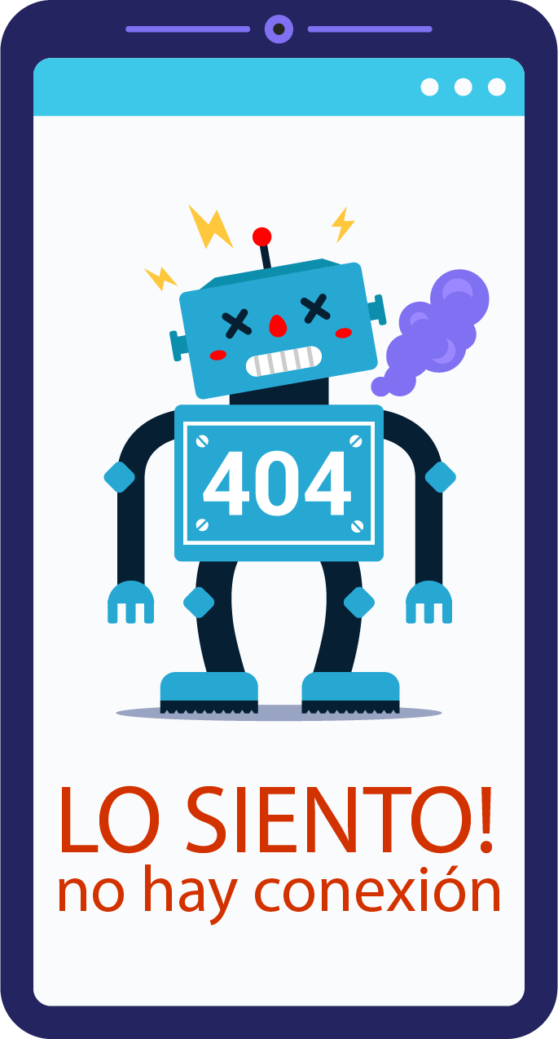
Pero cómo hacemos llegar la información de forma masiva a nuestros colaboradores si:
No pueden consultar el correo corporativo
No tienen conexión a internet
Su teléfono no es inteligente y no pueden consultar un navegador de internet,
Se le acabaron los datos de su plan
Debemos activar un plan de comunicación corporativa
Notes:
Tomemos el caso de un departamento de RRHH.

Slide 6
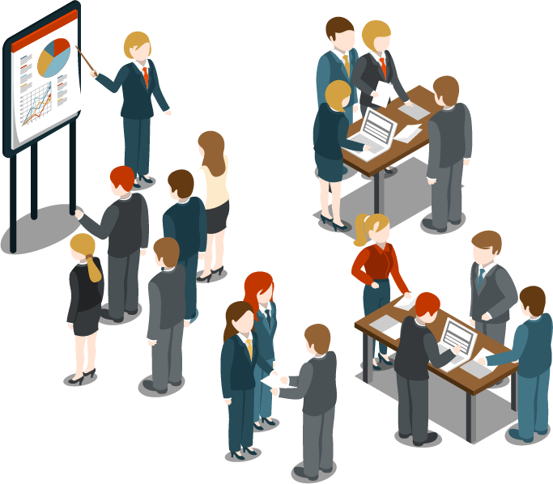
¿Qué es la comunicación corporativa de una empresa?
Estrategia que dirige todos los mensajes que la empresa desea transmitir a todos sus integrantes.
Su objetivo es transmitir ideas, conceptos determinados e información relacionada con la organización, sus estrategias y objetivos, además de apoyar en la situación actual que se vive.
La comunicación corporativa:
INTEGRA y CONECTA

Slide 7
Beneficios de la comunicación corporativa
Mejora la transmisión de ideas, avances y sugerencias
Optimiza la comunicación entre las áreas y departamentos de la empresa
Apoya en la resolución de problemas de los afectados
Llega de forma masiva a los colaboradores.
Tiene una alta contactabilidad.
Maneja una lista de contacto actualizada y sana
Genera un impacto positivo en el logro de resultados.

Slide 8
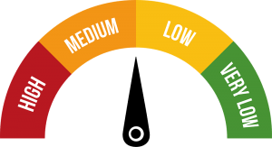
¿Porqué tener un plan de comunicaciones de emergencias?
El no tenerlo puede generar:
Riesgo para las personas.
Riesgo para las operaciones de la empresa
Desinfromación
RIESGO RISK
Notes:
Riesgos para las personas: Sin notificación previa, pueden ser incapaces o no estar preparados para responder a la situación.
Riesgos operacionales: La falta de comunicación de daños o destrucción de equipos y/o sistemas críticos de manera oportuna puede resultar en que el negocio falle o no pueda cumplir con sus responsabilidades operacionales.
Desastres Naturales: debe ser capaz de aprovechar las fuentes de información interna y externa, como la televisión, la radio y las redes sociales, para comunicar eficazmente una situación a los empleados y los interesados ​​con la mayor antelación posible

Slide 9
Ahora bien en una situación de crisis no podemos:
Improvisar.
Ser reactivos.
Aislarnos
Estar quietos.
Notes:
•Improvisar… esto nos puede generar altos costos y resultados demasiado frustrantes.
•Ser reactivos. Debemos ser proactivos para poder generar e intercambiar información a tiempo para prepararnos para las posibles situaciones que a fututro se presenten.
•AislarnosEl trabajo en equipo de trabajo es lo que hará la diferencia en relacion a las acciones y actividades a realizar por y para los afectados.
•Estar quietos, la comunicaciónes a enviar deben ser dinámicas y participativas de forma tal que la interaccion entre el equipo fomente la puesta en practica de propuestas y/o recomendaciones obtenidas.

Slide 10
Lo que sí debemos es:
Perder el miedo.
Preparar un plan de comunicaciones.
Generar Engagement (Compromiso)
Implementar una cultura corporativa
Mostrar e impulsar oportunidades.
Notes:
•Perder el miedo. Hay que tener claro que se debe aprovechar lo podamos decir y ofrecer que ayude al otro.
•Preparar un plan de comunicaciones, cuya propuesta de valor destaque el papel que desempeña el departamento de RRHH como apoyo en la resolucion de problemas y en la notificacion de las novedades que se vayan produciendo en cada momento.
•Generar Engagement, haciendo a los colaboradores partícipes del funcionamiento y evolución de la situacion y su impacto a la empresa.
•Impelmentar una Cultura corporativa, en la que se potencie la cultura corporativa de todos los colaboradores, creando y lanzando mensajes uniformes y coherentes, en línea con las estrategias y los principios de la organización.
•Mostrar e impulsar oportunidades, que se presenten para los integrantes de la empresa: cursos de formación, programas de mejora y desarrollo de talento, y oportunidades de desarrollo profesional.

Slide 11
La comunicación en procesos de crisis deben:
Concretas, claras y flexibles.
Oportunas.
Directas.
Enviar contenido que estimule y ayude al receptor durante la crisis.
Notes:
En 2017, el Huracán Irma golpeó Florida, USA y la mayoría de los servicios colapsaron: electricidad, agua, Internet y llamadas. Lo mismo sucedió durante el terremoto de Ciudad de México en 2017 y el apagón de 2019 en Venezuela. Sin embargo, el SMS no dejó de funcionar.

Slide 12
Algunas comunicaciones que se pueden enviar.
Información de prevención del COVID19.
Últimas noticias sobre medicamentos, procedimientos y/o curas.
Frases motivacionales que nos inspiren a arrancar cada día.
Establecimientos de interés para comprar comida, medicinas, entre otros con delivery.
Tips para trabajar remoto.
Actividades para distraer la mente en tiempo de cuarentena.
Actividades para niños para distraerlos durante la cuarentena.
Notes:
Campanas que después de la crisis podemos seguir usando:
•Felicitaciones por cumpleaños o aniversarios.
•Notificaciones de pagos.
•Recordatorio de declaración y pago de impuestos.
Son campanas que se pueden ejecutar una vez superada la crisis.

Slide 13
Comunicate a través de notificaciones inteligentes
Son configurables, segmentables, medibles y adaptadas al destinatario.
Utiliza multiples canales para llegarle a la mayor parte de la lista de empleados.
Automatiza campañas, que permitan ganar más tiempo en la ejecución de otras actividades .
Notes:
Con ellas ganas: Tiempo, contactabilidad, efectividad, adaptabilidad, etc.

Slide 14
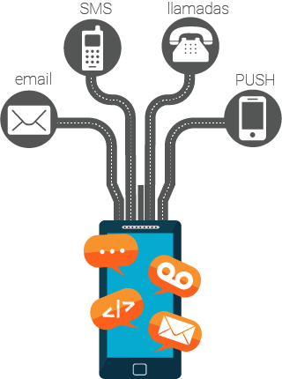
Usa los canales que ya tienes a tu disposición con DANAConnect!

Slide 15
Y recuerda que… un trabajador informado es más eficiente, productivo y con mayor sentido de pertenencia hacia la empresa

Slide 16
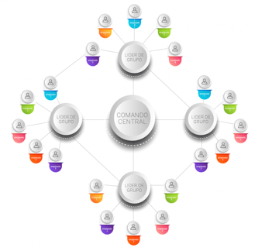
Recomendaciones en casos de emergencias generalizadas según nuestra experiencia
Prestar especial atención a la seguridad de la información.
Usar el SMS como canal principal de emergencia.
Crear circuitos con anillos de comunicación con todos sus trabajadores.
Consideren que los trabajadores necesitan abastecerse.
Dotar al equipo con power bands para móviles y fuentes de power para laptops.
Notes:
1. Su empresa debe crear una página dentro de su website indicando cuáles son los contactos oficiales de todos sus canales, incluyendo: remitentes de email, remitentes de SMS, Whatsapp, Instagram, Facebook, etc. Se deben crear campañas de sensibilización para los clientes, indicando que sólo se deben guiar por la información que está publicada en las cuentas oficiales de la compañía.
2. En 2017, el Huracán Irma golpeó las oficinas de DANAConnect en Florida, USA y la mayoría de los servicios colapsaron: electricidad, agua, Internet y llamadas. Lo mismo sucedió durante el terremoto de Ciudad de México en 2017 y el apagón de 2019 en Venezuela. Sin embargo, el SMS no dejó de funcionar. Een todos esos casos el SMS ha estado funcionando, por lo que podemos decir que es el canal más efectivo para comunicarse con sus trabajadores en momentos de caos.
3. Es necesario crear circuitos con anillos de comunicación con todos sus trabajadores para reforzar los mensajes. Trabajar con circuitos de comunicación interna permite que los trabajadores confirmen de forma ordenada que recibieron los lineamientos. Todos los canales privados, tales como SMS, email, Whatsapp, etc. son válidos, pero la circunstancia variará de persona en persona. Cada circuito no debe tener más de 8 personas
4. Es necesario coordinar un plan para que cada trabajador pueda cubrir sus necesidades básicas. Una vez cubiertas las necesidades básicas, se verá cómo el compromiso de los trabajadores con la empresa se incrementa de manera increíble
5. Si el sistema eléctrico colapsa, éste no se recuperara rápido y puede tardar desde días hasta semanas en restablecerse.

Slide 17
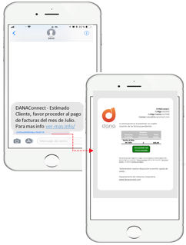
¿Por qué usar el SMS en situaciones como la actual?
Es directo y llega a cualquier teléfono celular.
Es leído en casi por un 98% de los contactos a los 3 minutos siguientes al envío.
Puedes proporciona más información a través de un SMS Enriquecido.
Apoya otros canales como el email.
Realiza una comunicación directa con el contacto.
Lo puedes utilizar para enviar alertas, recordatorios, notificaciones especiales, etc.

Slide 18
Ejemplo de una campaña de para RRHH:
Envíos programados dentro de una misma campaña
Notes:
Se definen las fechas y horas para el envío de estas comunicaciones.

Slide 19
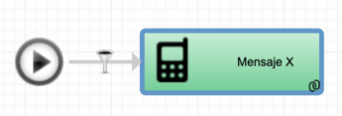
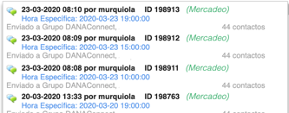
Ejemplo de una campaña de para RRHH:
Múltiples Activaciones
Alistate cada mañana, tal como si fueras a salir. Tiende tu cama, peínate, vístete, preparate para ir al trabajo.
Recuerda que "Nada es permanente en este mundo, ni siquiera los problemas". Charles Chaplin.
Si requieres comprar medicamentos o tapabocas puedes contactar a @Farmacia123 al numero 0414XXXXXXX
“Los grandes cambios siempre vienen acompañados de una fuerte sacudida. No es el fin del mundo. Es el inicio de uno nuevo”.
Aprovecha el tiempo que tienes para adelantar otro proyecto o resolver algún pendiente que tengas

Slide 20
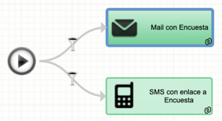
Ejemplo de una campaña de para RRHH:
Encuesta para saber estado de tus empleados
Crea una Encuesta de Satisfacción donde se le pregunte al empleado cómo se siente, si necesitan apoyo en algo en particular o simplemente si quieren dar una recomendación en relación a alguna actividad en particular que quieran presentar.

Slide 21
Recuerda que:
· Utiliza siempre una base de datos actualizada y depurada.
· Ingresa tu informacion personal de contacto
· Segmenta la BD
· Selecciona el momento y el canal oportuno
· Crea un flujo del escenario en el que quieres conversar.
· Procura que el diseño del correo sea sencillo y equilibrado
· Recuerda que el HTML del correo lo puedes usar para el SMS enriquecido.
· Inicia el SMS con el nombre de la empresa
· Recuerda que puedes adjuntar archivos.
· Desarrolla encuestas directas (Si aplica).
· Implementa una frecuencia estable de envíos.
· Verifica los reportes e indicadores de tu campaña
Notes:
· Utiliza siempre una base de datos actualizada y depurada..
· Segmenta en la BD para llegar al destinatario correcto y optimizar los recursos de la plataforma
· Selecciona el momento y el canal oportuno y adecuado para conversar.
· Crea un flujo con los elementos que represente el escenario en el que quieres conversar.
· Procura que el diseño del correo sea sencillo y que cumpla con el equilibrio entre texto e imágenes.
· Recuerda que el HTML del correo lo puedes usar para el SMS enriquecido.
· Inicia el SMS con el nombre o las siglas de la empresa de manera que el receptor sepa quién le está enviando el mensaje.
· Recuerda que puedes adjuntar archivos estáticos y/o dinámicos en los correos y archivos dinámicos en los SMS.
· Desarrolla encuestas (si aplica) directas al cliente sobre los aspectos que apoyen tu estrategia comunicacional.
· Implementa una frecuencia estable de envíos.
· Verifica los reportes e indicadores de tu campaña para que puedas obtener información relevante sobre tu BD

Slide 22
Gracias a nuestro Plan de Continuidad, DANAConnect se encuentra 100% activo para apoyarlos en sus campañas

Slide 23
¡Gracias!
#quedatenecasa

